Slide 1
Vk & TG functions
Подготовили
Бобылева Алёна
Кузнецов Алексей

Slide 2
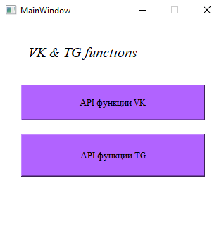
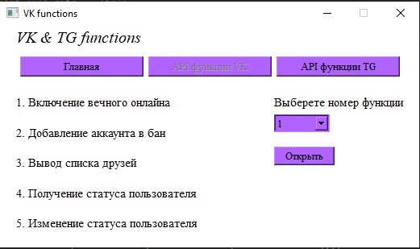
Идея проекта
Vk & TG functions – это небольшой набор API функций для приложений Вконтакте и Телеграм.
Основная часть проекта это приложение, по средствам которого происходит выбор функций и получение какой либо информации

Slide 3
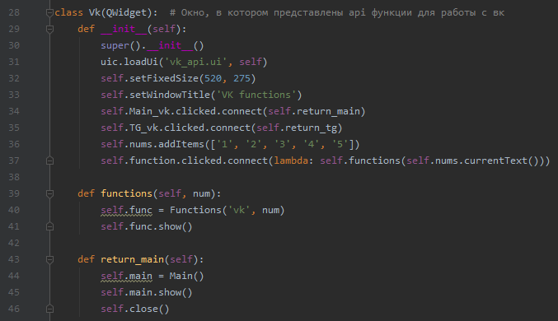
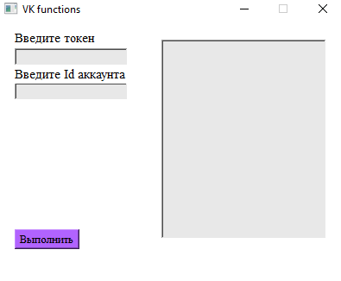
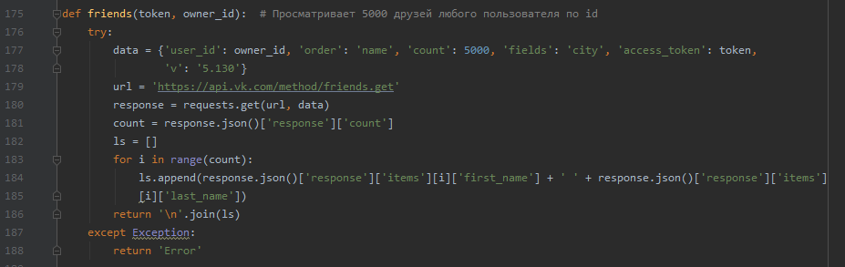
Структура
Программа состоит из несколько классов, каждый из которых отвечает за отдельные окна, и несколько основных API функций

Slide 4
Заключение
При создании программы возникло много проблемы, большая часть которых была успешна решена.
Возможностей для улучшения проекта много, одна из которых добавление других API функций.

